Slide 1
Data Science: Machine Learning
czyli algorytmy oparte o dane

Slide 2
Cel prezentacji
Przybliżyć i Zainteresować
Zagadnieniami związanymi z analizą danych, uczeniem maszyn, prognozowaniem
Pokazać Zastosowania
Doradzić pierwsze kroki

Slide 3
Agenda
Wprowadzenie filozoficzne
Zastosowania
Wprowadzenie techniczne
Narzędzia

Slide 4
Wprowadzenie filozoficzne
Data Science
Matematyka
Bazy danych
Hardware
Statystyka
Programowanie
Sztuczna Inteligencja

Slide 5
Tradycyjny Algorytm vs Machine Learning
DEMO
Algorytm sprawdzający czy ciąg jest posortowany rosnąco

Slide 6
Tradycyjny Algorytm vs Machine Learning
A co, jeżeli nasz Sponsor poprosi o algorytm:
rozpoznający ręcznie pisane litery?
rozpoznający spam?
wykrywający ryzyko niespłacenia kredytu?
określający szanse na sprzedanie danemu klientowi pewnego produktu?
lub inny, którego nie jesteśmy w stanie wymyśleć…

Slide 7
Machine Learning
Wtedy niech się komputer sam nauczy ☺

Slide 8
Optymalizacja
Super jak algorytm potrafi bezbłędnie podawać odpowiedź, ale … nie zawsze jest to możliwe
Jednak nawet prognozy obarczone sporym błędem mogą być bardzo zyskowne
Przykład:
Mamy Budżet na reklamę 10 000zł i milion potencjalnych klientów
30 na 10 000 osób (0.3%) odpowiada na naszą reklamę wysyłaną w ciemno, a każda kosztuje 1zł
A gdyby mieć model, który ocenia podatność konsumenta na dany produkt
Model nie umie wskazać poprawnie wszystkich zainteresowanych, ale w 10% badanej grupy, której przydzielił największe szanse mamy, aż 3% sukcesów.
To jest 10 razy więcej niż gdyby robić to losowo!

Slide 9
Wprowadzenie Techniczne
DANE (historyczne)
Nauka Algorytmu
Prognozy dla nowych przypadków

Slide 10
Dane – pokarm algorytmów
Ale, że jakie te dane ….
O co chodzi …
Potrzebujemy jak największej ilości JUŻ ROZWIĄZANYCH problemów

Slide 11
Przygotowanie danych

Slide 12
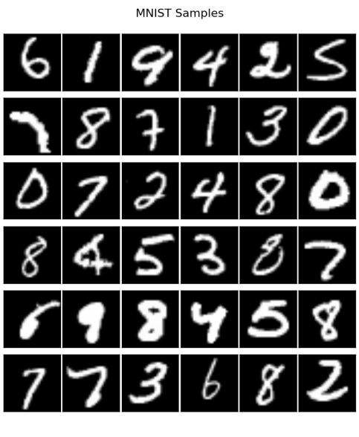
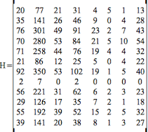
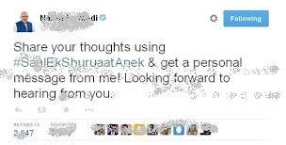
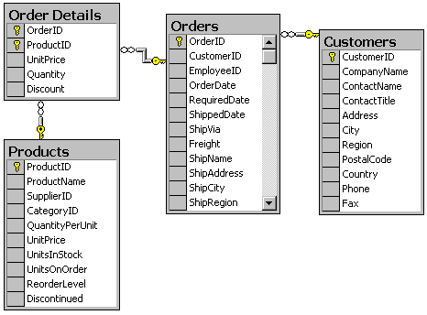
Magiczne transformacje

Slide 13
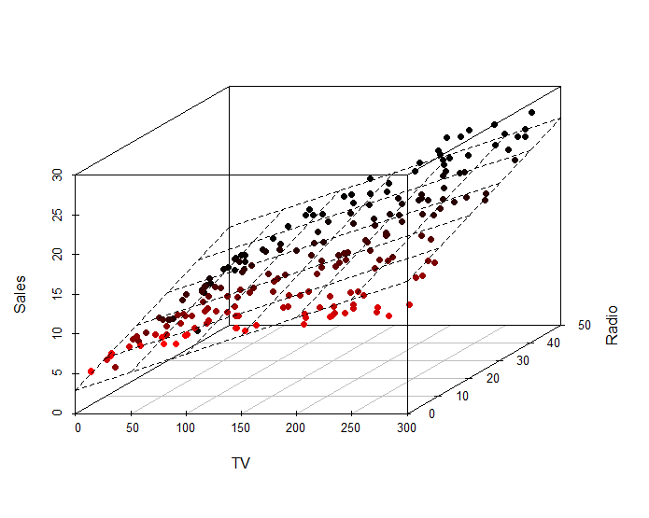
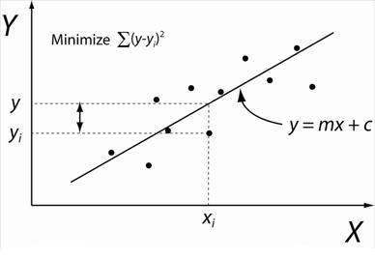
Algorytmy uczące się
Regresja Liniowa

Slide 14
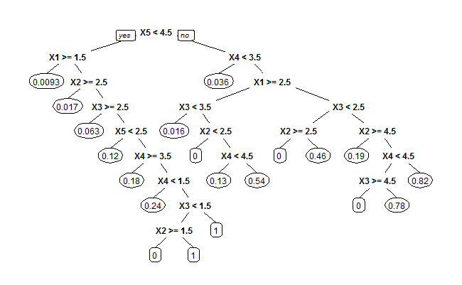
Drzewa

Slide 15
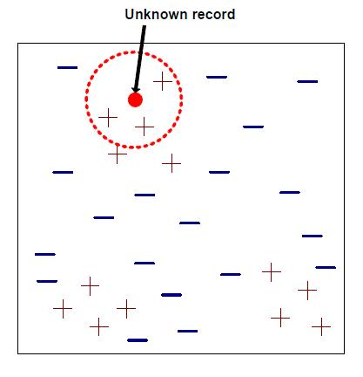
K – najbliższych sąsiadów

Slide 16
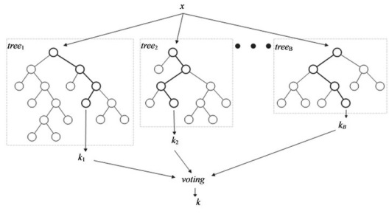
Lasy Losowe

Slide 17
Samo się nie zrobi
Dane nie będące liczbami
Braki danych
Przypadki odstające
Zmiany działania cech w czasie
Używanie wiedzy „z przyszłości”
Parametry algorytmów
„Feature Selection”
„Feature Engineering”

Slide 18
Jakość Modelu
Poddajemy model próbie na nowych danych*
I wyznaczamy jego skuteczność
Niebezpieczeństwo przeuczenia
* danych, które nie były wykorzystane do nauki modelu

Slide 19
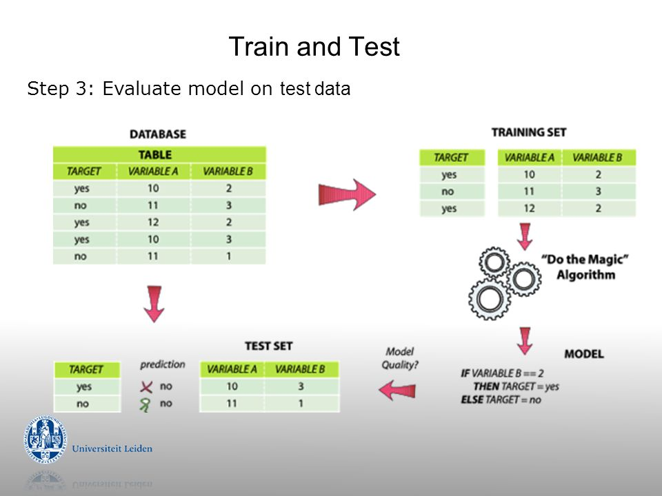
FLOW

Slide 20
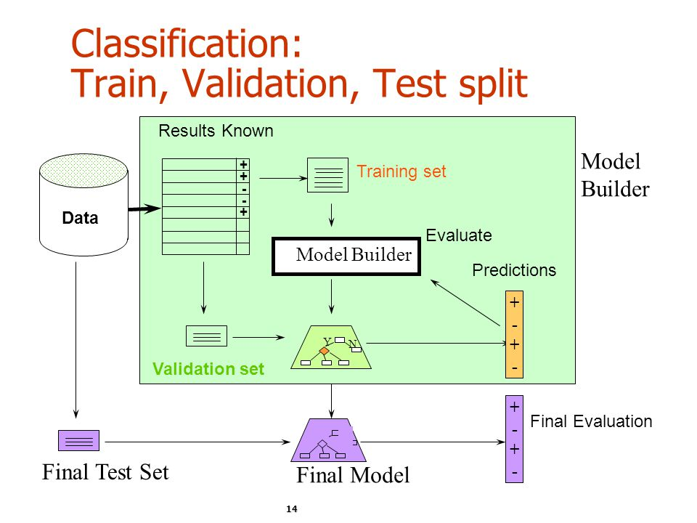
FLOW

Slide 21




Narzędzia
R + RStudio
Python
Świetne algorytmy ML: H2O
Przetwarzanie danych:
SQL
Hive/Tez/Impala
Spark

Slide 22
Pytania będą? ☺

Slide 23
Dziękuję bardzo ☺ Kontakt: arturmenc@gmail.com

